Slide 1
신용카드 세그먼트 분류
신용카드 -
조원 : 이건욱, 양동녕, 유창엽, 안도겸

Slide 2
협업 관련 - 작업 방식
데이터가 매우 방대하다 보니 한명이 데이터 전처리와 피쳐엔지니어링 전체를 담당하기에 무리가 있었음 -> 한 과정씩 맡기 보다, 데이터 전처리, 혹은 모델링을 따로 작업한 뒤 합치는 것을 선택하기로 함

Slide 3

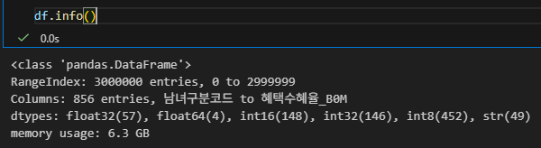
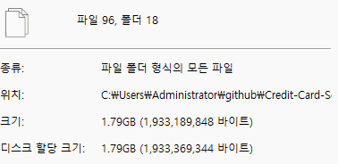
2. 데이터 소개 - 데이터 자체 소개
신용카드 고객 세그먼트 분류
금융 데이터
train, test data : 월별 6개로 분할된 8개의 폴더
전체 데이터 약 1.8기가
columns 856, row 300만

Slide 4
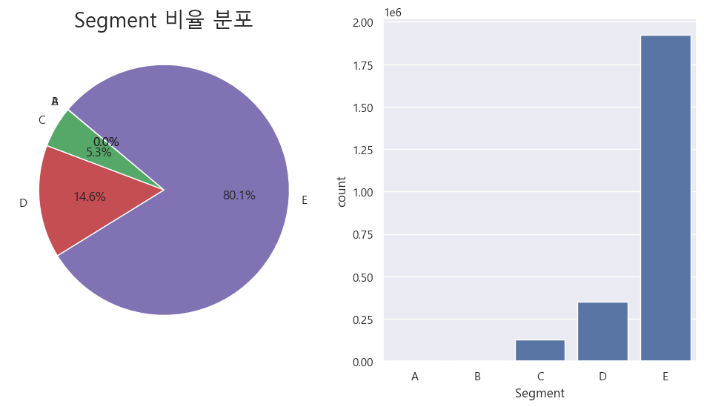
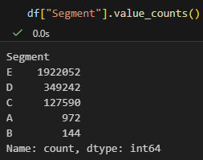
2. 데이터 소개(2) - target data
불균형 데이터 : C, D, E에 치중된 데이터
target 데이터인 Segment 의 불균형이 매우 심각하다. 비율로 따져봤 을 때, 상당히 심각한 결함을 확인 가능함

Slide 5
2. 데이터 소개(2) - 데이터 불균형
앞서말한 이유 때문에, 평가를 위해서는 정확도(accuracy) 자체보다는 재현율(Recall) 혹은 F1 score를 사용하는 것이 평가에 유의미
대회에서도 F1 Score를 사용하게 함
우리 모델에서 주로 사용된 평가지표는 F1 Score
F1 Score : 정밀도(C,D,E)와 재현율(A,B)를 모두 고려 가능

Slide 6
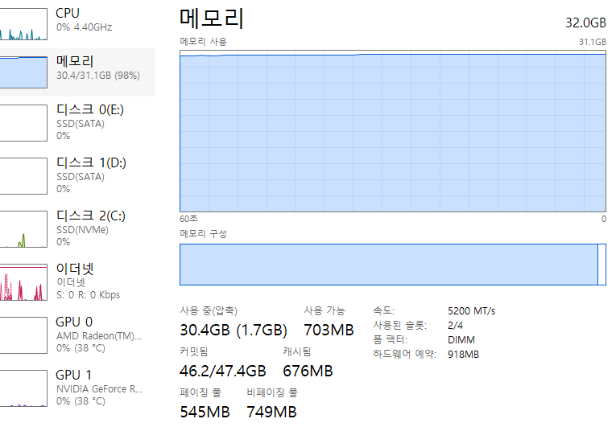
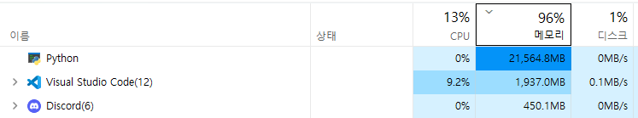
2. 데이터 소개(3) - 메모리 부족
데이터 전체를 그대로 불러와서 사용하려고 할 경우 데이터의 용량으로 인해 RAM이 받아들이지 못해 커널을 다시 시작해야하는 경우 발생

Slide 7
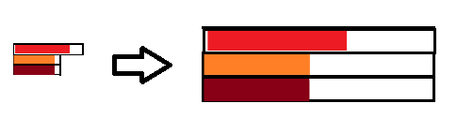
2. 데이터 소개(4) - 메모리 부족의 원인
1. 데이터는 parquet이라는 zip, 7z과 같이 데이터를 압축하는 형태의 파일로 저장되어 있으며, 이 때문에 pandas로 불러올 경우 확인했던 용량보다 더 크게 메모리에 저장됨
2. 데이터가 64비트로 불러와짐 -> 64비트로 저장된 데이터는 실제 그 데이터가 작은 수이더라도 64비트라는 용량으로 저장된다
압축 되있던 파일
압축이 해제된 파일

Slide 8
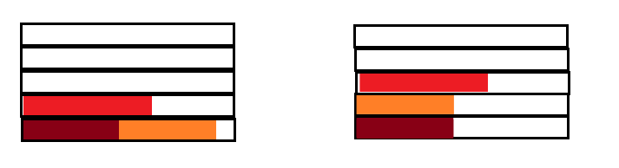
3. 메모리 해결책
메모리를 불러올 때 각 변수의 비트수를 내려서 가져오기
예시) float64 -> float32
예시) int64 -> int8
우리가 생각하는 저장법
컴퓨터가 생각하는 저장법

Slide 9
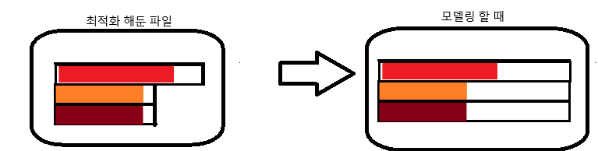
3. 메모리 해결책 - 한계
모델 학습, 혹은 데이터를 변경할 시 pandas나 모델들이 들어있는 파이썬 패키지의 경우 64비트로 만들어 계산 혹은 학습을 하기 때문에, 해당작업 수행시 메모리가 다시 폭증하게 된다.
따라서, 전처리과정과 피처엔지니어링 과정을 통해서 쓸모없는 칼럼을 줄이고 비슷한 칼럼을 통합하여 메모리를 줄여야만 한다.

Slide 10
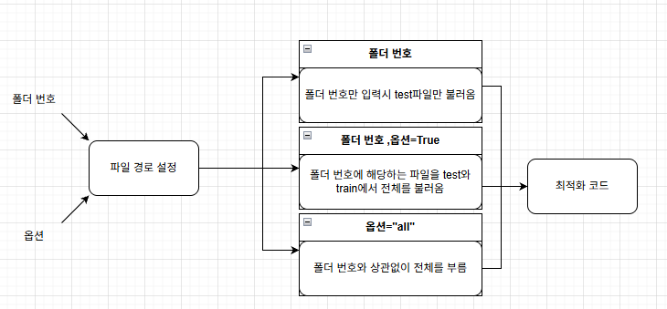
4. 데이터 불러오기 - 함수로 통합
불러올 때마다 코드를 복사 붙여넣기 하고 하기엔 여간 일이 아니라서, 그냥 여러 방법으로 한번에 불러올 수 있도록 하나의 함수로 만들어서 관리

Slide 11
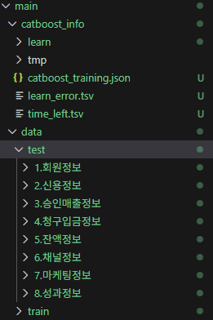
5. 전처리 과정 및 피쳐 엔지니어링 - 이건욱
폴더 1에 대해서 각 column별로 EDA 및 통합을 진행함

Slide 12
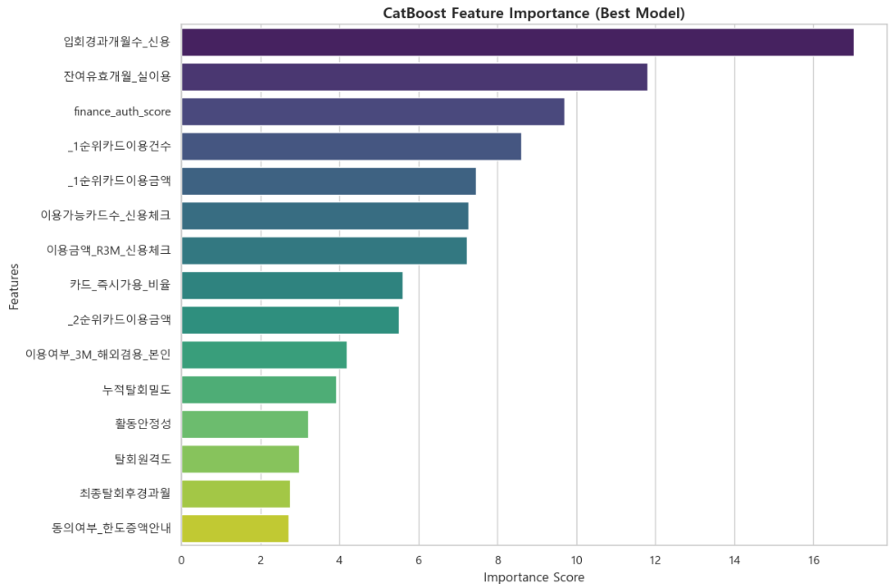
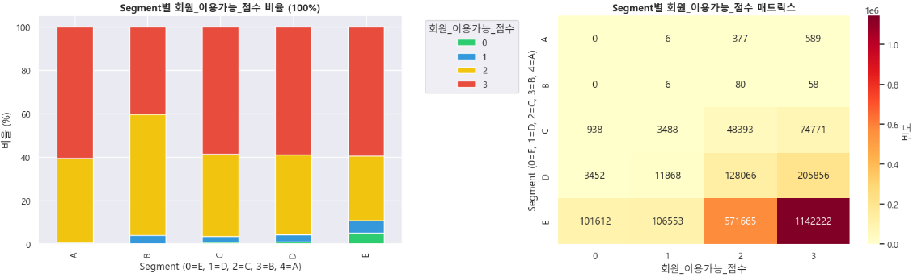
5. 전처리 과정 및 피쳐 엔지니어링 - 이건욱
catboost 모델을 기반으로 상관관계 기반보다는 A, B를 가를 수 있는지를 기반으로 데이터를 선정
상관관계가 높은 것은 대부분 C,D,E에 기반한 것으로, C,D,E에 해당하지 않는, A, B만 가질 수 있는 값(혹은 A,B가 다른 값들과 완전히 구분되는 값)을 갖는 것들을 찾아 사용
예시 자료)

Slide 13
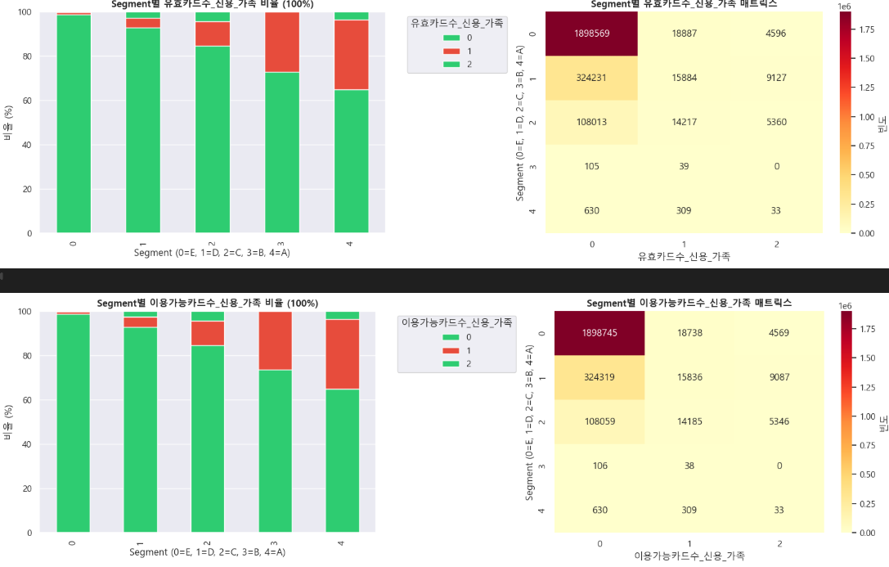
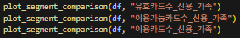
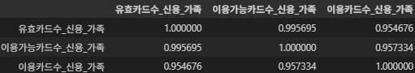
5. 전처리 과정 및 피쳐 엔지니어링 - 이건욱
그 이후 C, D, E를 구분하는 상관관계가 높은 자료들을 선정하고, 그 중 겹치는 자료들은 통합 혹은 폐기
예시) 가족관련 카드 수

Slide 14
5. 전처리 과정 및 피쳐 엔지니어링 - 이건욱 - 단점과 한계
이 방식의 문제는 이후 다른 피쳐들이 들어왔을 때 중요도가 낮아지거나, 방해가 될 수도 있는 요소들로 바뀔 수 있다는 것이다.
그걸 방어하기 위해 후술할 모델링에서 중요도(feature importance)가 매우 낮은 피처들을 선별해 삭제한다.

Slide 15
5.전처리 과정 및 피쳐엔지니어링 - 유창엽
수상자 코드리뷰
파생변수 소개

Slide 16
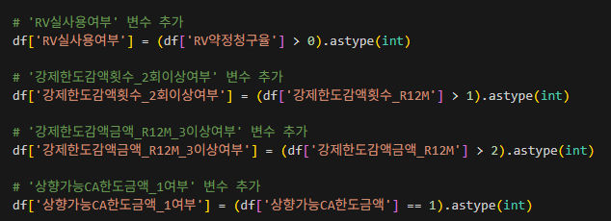
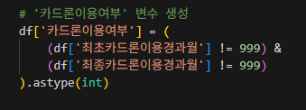
수상자 코드 리뷰 - (1) 이진화
‘경험 유무’가 중요한 변수들 이진화

Slide 17
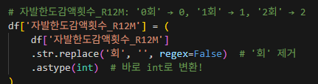
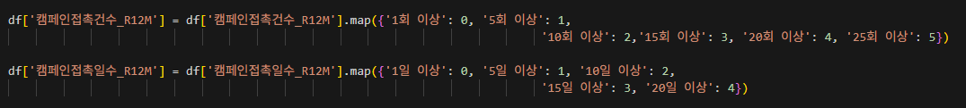
수상자 코드리뷰 - (2) 매핑
‘이용 횟수’가 중요한 변수는 매핑
‘기간 데이터’ 구간별 매핑

Slide 18
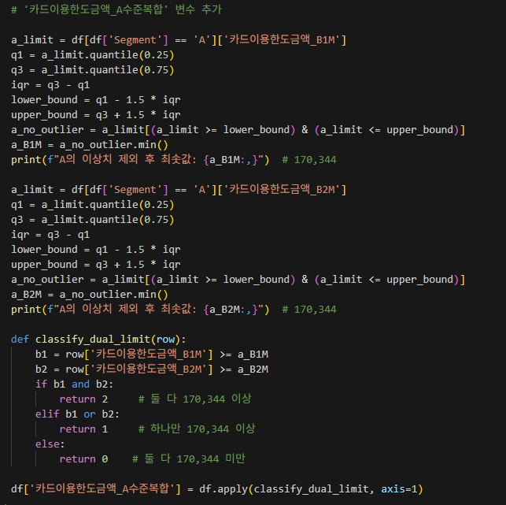
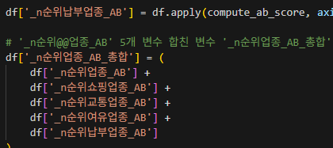
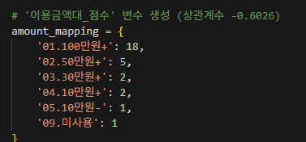
수상자 코드 리뷰 - (3) 파생변수 생성
A등급을 타겟팅
A,B등급을 타겟팅

Slide 19
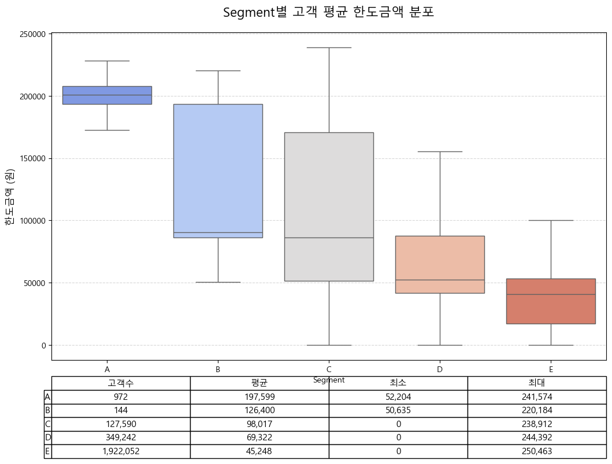
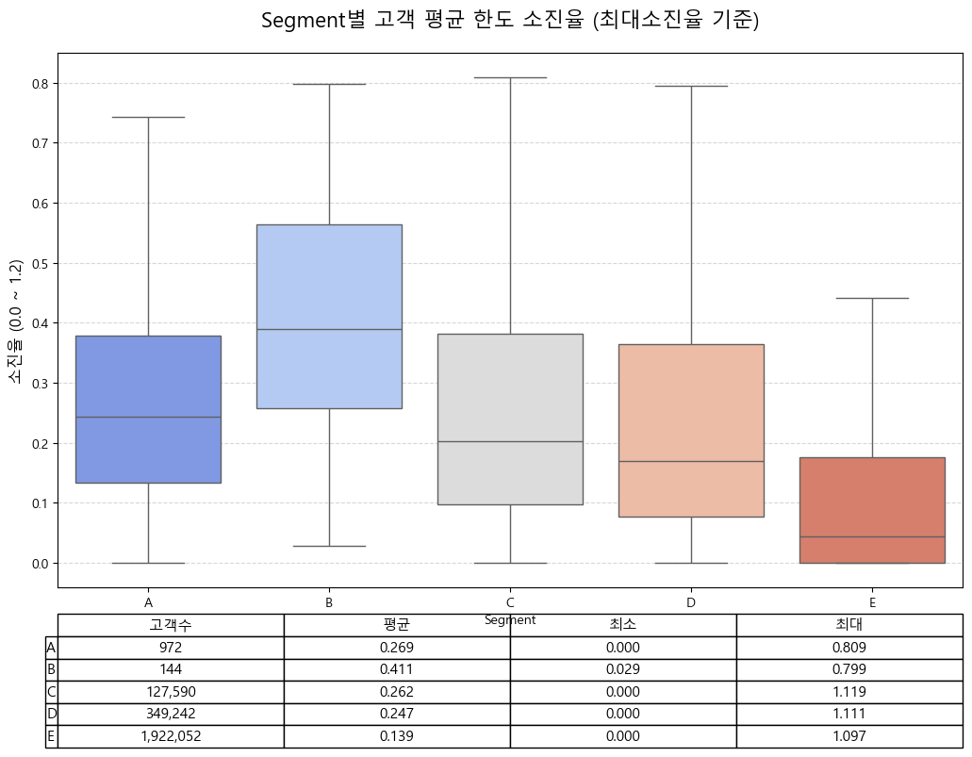
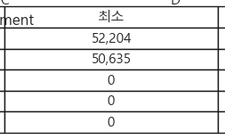
생성한 파생변수 소개 - (1) 우량후보여부, 실질여유한도
‘실질여유한도’
한도금액 * (1-소진율)

Slide 20
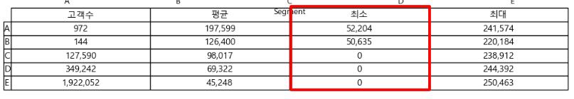
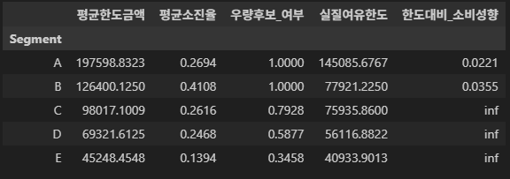
생성한 파생변수 소개 - (2) 한도대비 소비성향 , 결과
파생변수 등급별 평균값 결과
‘한도대비 소비성향’
소진율 / log(한도금액)

Slide 21
느낀점
새로운 데이터
😊
방향성 간접경험
인사이트
지식의 저주
👍
🤔

Slide 22

기타 전처리 및 모델링 - 양동녕

Slide 23
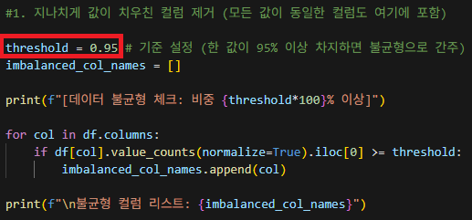
기타 전처리 : 쓸모없는 변수 솎아내기
기타 전처리한 이유 : 모델 학습에 방해가 되거나, 실질적인 정보량이 거의 없는 노이즈 변수들을 사전에 필터링함으로써 학습 속도를 높이고 과적합을 방지
한 가지 값이 95% 이상을 차지하는 변수 추출

Slide 24
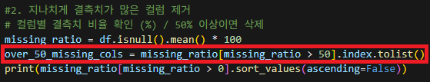
기타 전처리 : 쓸모없는 변수 솎아내기
결측치 비율이 50%를 초과하는 변수 추출

Slide 25
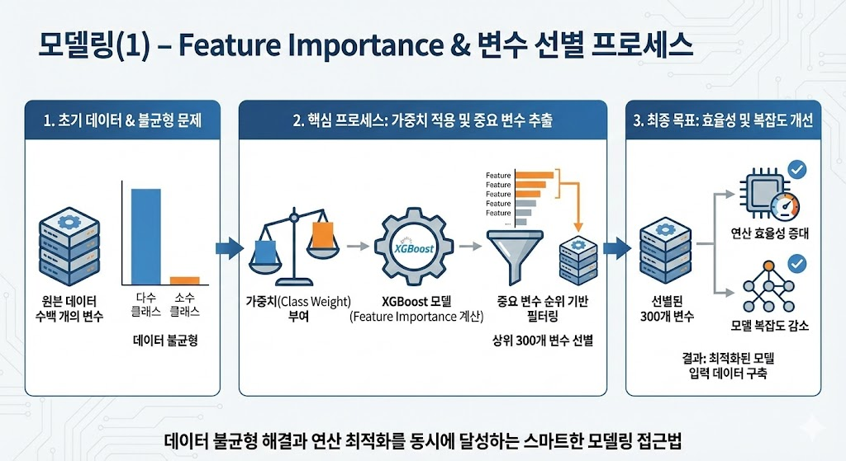
수상자 코드 리뷰 - 모델링(1) - feature importance
클래스 가중치 계산, XGBoost를 이용한 중요 변수 300개 추출하여
데이터 불균형 문제를 해결 하기 위해 가중치(Class Weight)를 부여
연산 효율성을 위해 수백개의 변수 중
영향력이 높은 상위 300개 변수만 선별하여 모델의 복잡도를 줄임

Slide 26
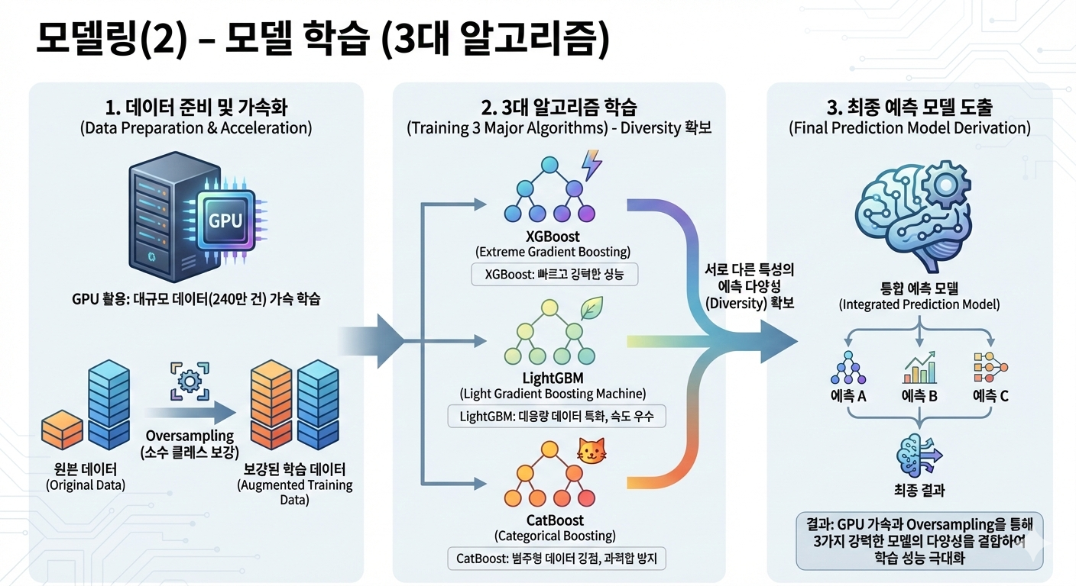
수상자 코드 리뷰 - 모델링(2) - 모델 학습 (3대 알고리즘)
XGBoost, LightGBM, CatBoost 모델 사용
Oversampling : 소수 클래스 데이터를 보강하여 학습 성능 향상
Diversity : 서로 다른 특성을 가진 세 가지 모델을 사용하여 예측의 다양성을 확보
GPU 활용 : 대규모 데이터(240만 건) 처리를 위해 GPU 환경에서 가속 학습 진행

Slide 27
수상자 코드 리뷰 - 모델링(3) - 최종 예측 및 앙상블
Soft Voting 및 ID별 최빈값 결합 사용
Soft Voting : 단순히 "예/아니오"라고 투표하는 것이 아니라, 각 모델이 "얼마나 확신하는지(확률)"를 점수로 매겨서 평균을 내는 방식
ID별 최빈값 결합(ID별 Mode Aggregation) : 데이터에 한 사람(ID)의 기록이 여러 개 있을 때, 그 기록들을 모아서(Aggregation) 가장 많이 나타난 결과(최빈값, Mode)를 그 사람의 최종 결과로 정하는 방식

Slide 28
AI가 제안한 모델링 개선방안들을 실행했지만 실패. Why?
공통되는 이유는 메모리 램 문제로 인한 오류가 발생했기 때문

Slide 29
모델링 개선 방안 모색
검증된 수상자(2등) 코드의 상위코드 변수의 개수를 변화시켜보는 방법을 채택
이렇게 모델 개선 방안을 바꾼 이유
데이터 로드부터 모델링까지 함수 돌리는데만 3~4시간이 걸리는 큰 데이터

Slide 30
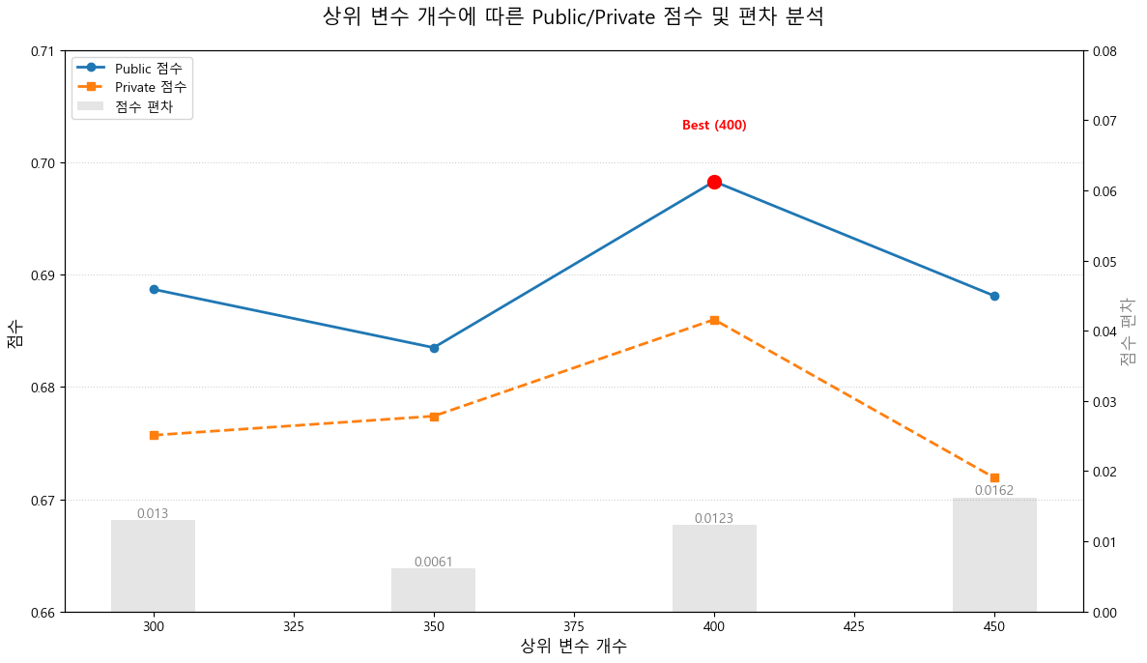
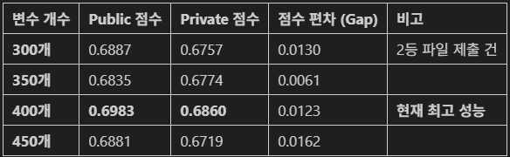
2등 코드의 상위 변수 개수에 따른 Public/Private 점수 및 편차
300개 : 변수 350개를 썼을 때보다 Public 점수가 오히려 더 높음.
이는 변수를 줄이는 것이 노이즈가 섞인 변수가 생기는 것을 방지하여 모델의 복잡도를 낮추어 더 나은 일반화 성능을 낸 것으로 확인됨

Slide 31
2등 코드의 상위 변수 개수에 따른 Public/Private 점수 및 편차
350개 : 점수 편차가 0.0061로 가장 작음.
이는 Public 점수와 Private 점수가 매우 유사하므로 모델이 매우 안정적이며, 신뢰도 높은 모델임을 뜻함.

Slide 32
2등 코드의 상위 변수 개수에 따른 Public/Private 점수 및 편차
400개 : Public/Private 모두 정점을 찍음
이는 350개에서 400개로 늘어날 때 추가된 50개의 변수들이 모델의 예측력을 높이는 핵심적이고 유의미한 정보(Signal)가 많이 추가되었기 때문

Slide 33
2등 코드의 상위 변수 개수에 따른 Public/Private 점수 및 편차
450개 : 과적합으로 오히려 점수가 하락하는 것을 확인
특히, 점수 편차가 0.0162로 가장 큼.
이는 중요도가 낮은 변수들이 추가되면서 모델이 학습 데이터의 노이즈까지 학습하게 됨.

Slide 34
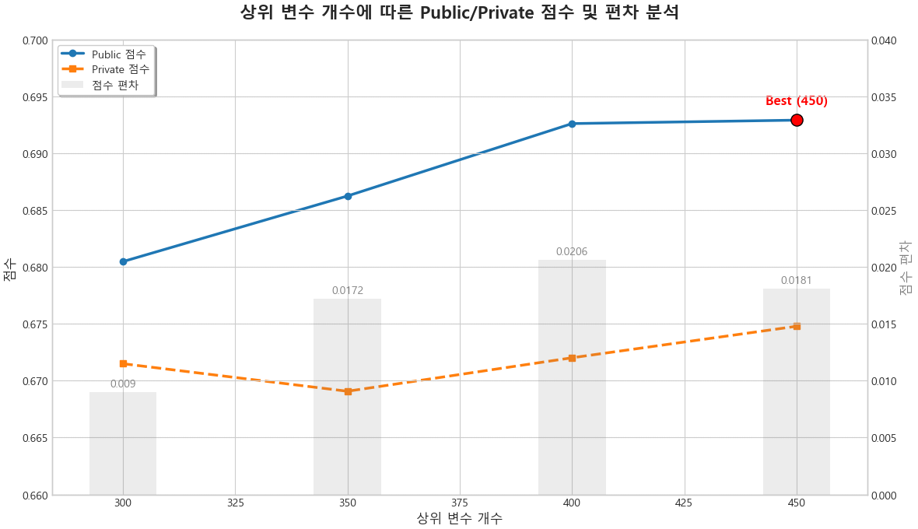
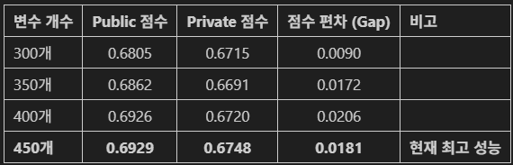
팀 코드의 상위 변수 개수에 따른 Public/Private 점수 및 편차
300개 : 점수 편차가 0.0090으로 가장 작음
이는 모델이 과적합되지 않고 매우 안정적임을 나타냄

Slide 35
팀 코드의 상위 변수 개수에 따른 Public/Private 점수 및 편차
350개 ~ 400개 : 변수 개수가 늘어남에 따라 Public 점수가 상승함.
이는 350개에서 400개로 넘어오며 추가된 변수들이 모델의 예측력을 높이는 유의미한 정보(Signal)를 포함하기 때문.

Slide 36
팀 코드의 상위 변수 개수에 따른 Public/Private 점수 및 편차
450개 : Public과 Private 점수 모두에서 정점을 찍음.
특히 400개일 때보다 변수는 늘었음에도 불구하고 점수 편차는 오히려 감소
이는 450개까지 늘어난 변수들이 노이즈를 억제하는 것을 의미.

Slide 37
2등 코드 vs 팀 코드 그래프 비교 분석
데이터 전처리 및 스케일링 때문에 차이 발생
금융 데이터는 이상치(Outlier)와 결측치가 많음.
2등의 방식: 강력한 피쳐 엔지니어링(Feature Engineering)을 해서 적은 수의 변수로도 고성능을 내지만 변수가 늘어날 때 복잡도가 기하급수적으로 증가해 성능이 감소.
팀의 방식: 표준화(Standardization)나 기초적인 전처리에 집중했으므로, 모델이 개별 변수의 영향력을 완만하게 받아들여 변수 개수가 많아질수록 성능이 서서히 증가.

Slide 38
팀 프로젝트하면서 느낀점 - 양동녕
숙련도를 올리려면 큰 데이터보다는 작은 데이터를 여러개 다루는 것이 효과적임.

Slide 39
안도겸
불균형 데이터를 다루면서 했던 여러 시도와 시행착오
다음 내용들은 성적이 좋게 나오지 않아 제출 파일에는 들어가지 않았음

Slide 40
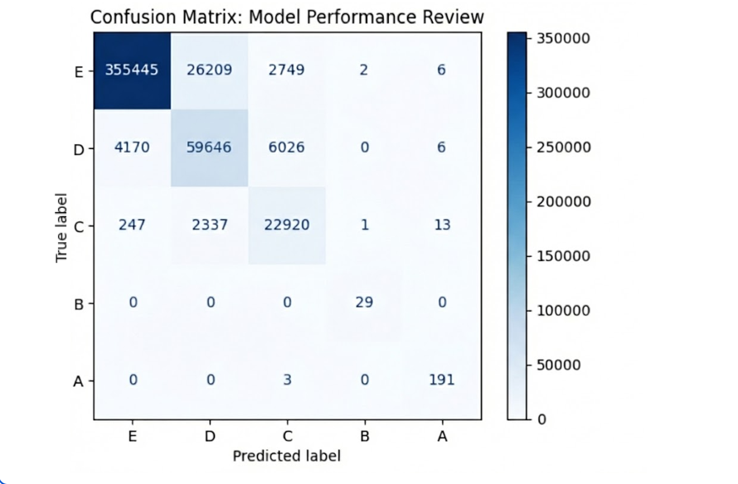
심각하게 불균형한
데이터
class_weight =
‘balanced’
데이터 빈도에 반비례 매우 높은 가중치

Slide 41
E를 D로
D를 C로
잘못 예측
데이터 쏠림현상

Slide 42
AB / CDE를 따로 모델링하고 나중에 합치면 어떨까?
GateKeeper
1
0
A,B
C,D,E
두 번에 나눠서 모델링!

Slide 43
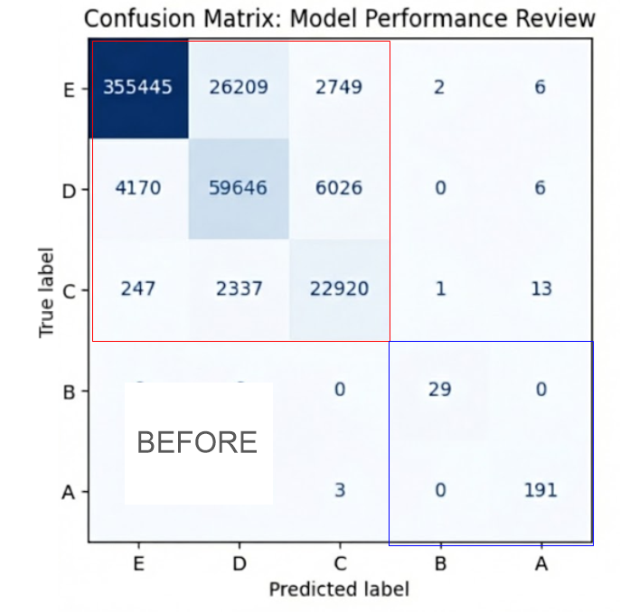
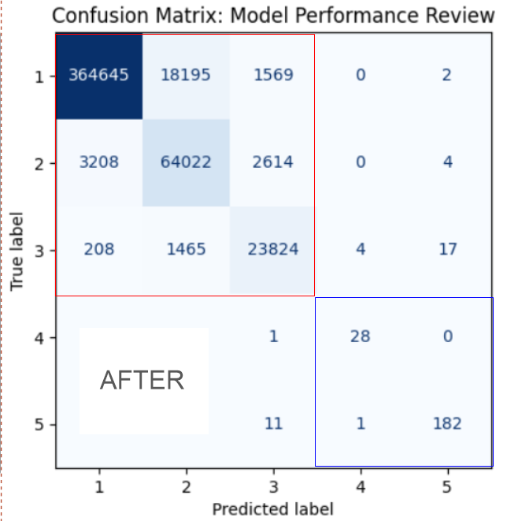

Slide 44
GateKeeper
1
0
A,B
C,D,E

Slide 45
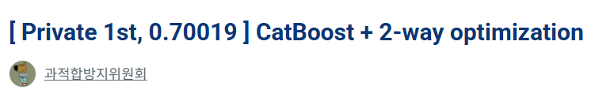
비슷한 고민을 다른 방식으로
CDE를 따로 떼놓는 것까진 같음 / 그럼 AB는?

Slide 46
A,B와 유사한(=경쟁하는) 데이터끼리만 모아보자!

Slide 47
등급 | 대출이력
A | 1
A | 1
A | 1
A | 1
A | 1
A | 1
A | 1
A | 1
A | 1
A | 1
A | 1
— | —
A등급을 대표하는 컬럼을 찾자!
A등급 사람은 전부 대출이력이 있네?

Slide 48
등급 | 대출이력
? | 0
? | 0
? | 0
? | 0
? | 0
? | 0
? | 0
? | 0
? | 0
? | 0
? | 0
— | —
그럼 대출이력이 없으면
A등급 사람이 아니겠구나!

Slide 49
A,B의 대표컬럼만 모으기
대표컬럼을 바탕으로 A, B 클래스와 함께 학습할 데이터 줄이기
데이터 불균형 완화!
감명받은 부분

Slide 50
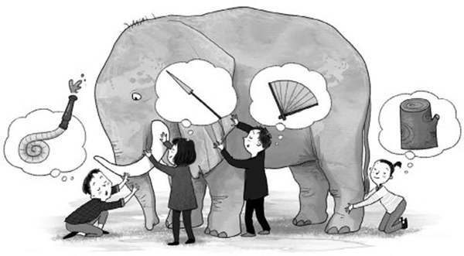
팀 프로젝트 후기
너무 크다 + 너무 다양하다

Slide 51
감사합니다

Slide 52
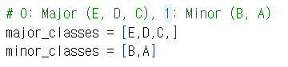
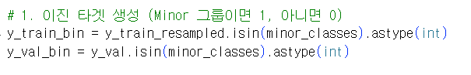
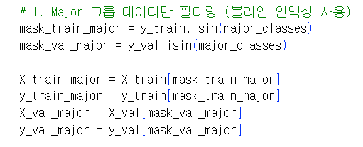
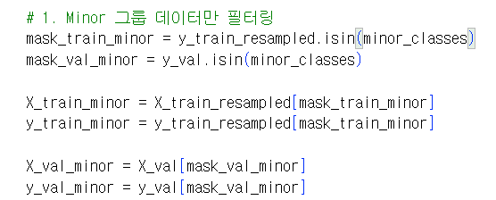

Slide 55
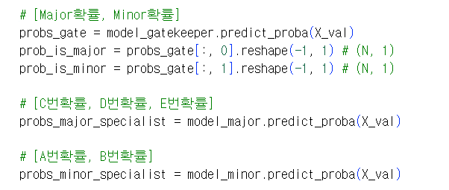
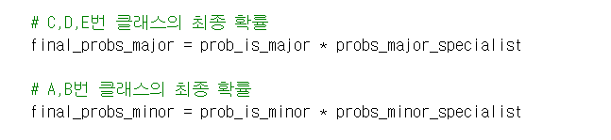

Slide 59
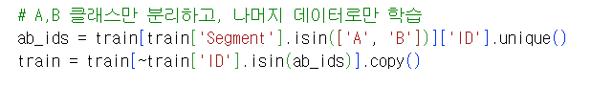
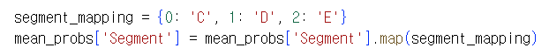

Slide 62
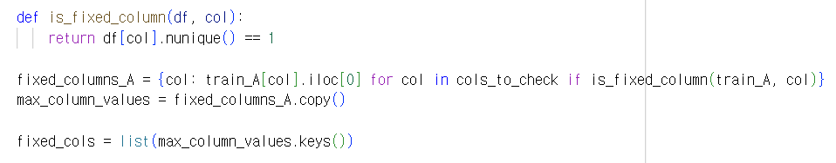


Slide 67
리뷰 팀의 코드가 인상적이었던 이유

Slide 68
전체 데이터 중에서 A,B가 차지하는 비중이 너무 적음
데이터를 줄여 보면 어떨까?
A,B와 유사한(=경쟁하는) 데이터끼리만 모아보자!

Slide 69
전체 데이터 중에서 A,B가 차지하는 비중이 너무 적음
데이터를 줄여 보면 어떨까?
A,B와 유사한(=경쟁하는) 데이터끼리만 모아보자!

Slide 70
전체 데이터 중에서 A,B가 차지하는 비중이 너무 적음
데이터를 줄여 보면 어떨까?
A,B와 유사한(=경쟁하는) 데이터끼리만 모아보자!

Slide 72
어느쪽을
볼까?
등급 | 대출이력
? | 1
등급 | 대출이력
? | 0

Slide 74
어느쪽을
볼까?
등급 | 대출이력
? | 1
등급 | 대출이력
? | 0

Slide 75
더미데이터

Slide 76

2. 데이터 소개(3) - 월별로 변한 타겟이 존재하지 않음
타겟 데이터 Segment 항목은 월별로 변하지 않음 -> target이 변하지 않으니, 통합해서 그냥 사용해 버리기

